Slide 1
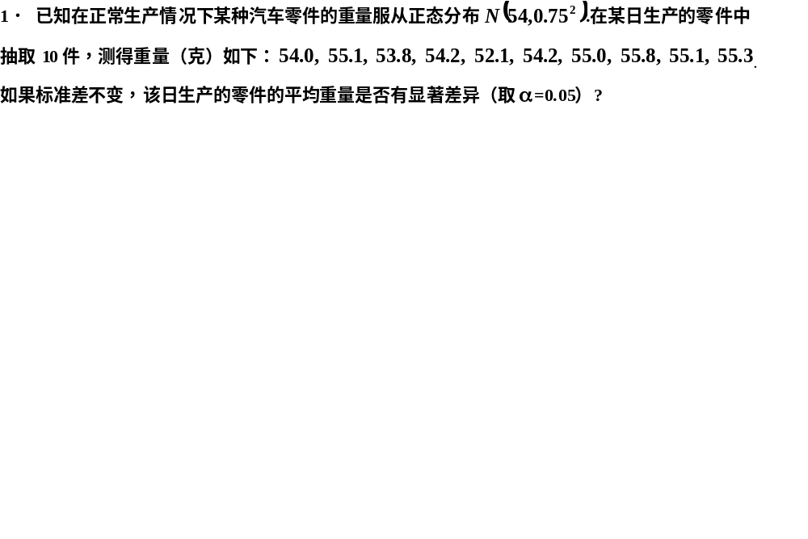


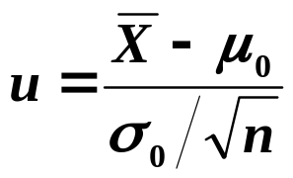

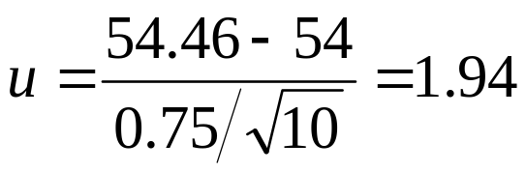
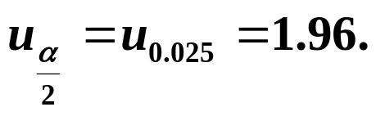
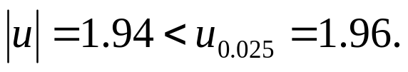
概率论与数理统计作业17（§7.1～§7.3）
解
假设:
选取统计量:
计算统计量 u 的观测值得:
临界值:
因为
即认为平均重量无显著差异.

Slide 2
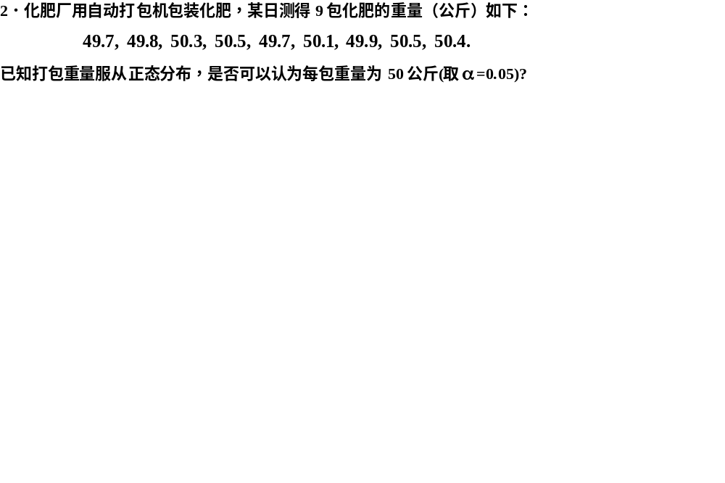



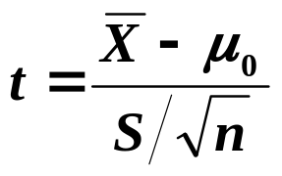

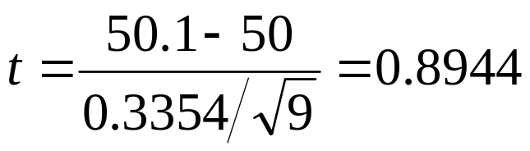
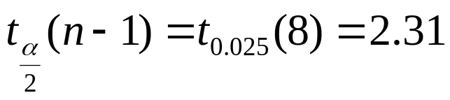
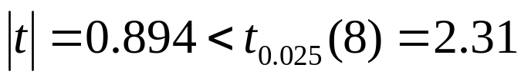

解
假设:
选取统计量:
计算统计量 t 的观测值得
临界值:
因为
所以
接受原假设
即认为可以认为每包重量为50公斤 .

Slide 3
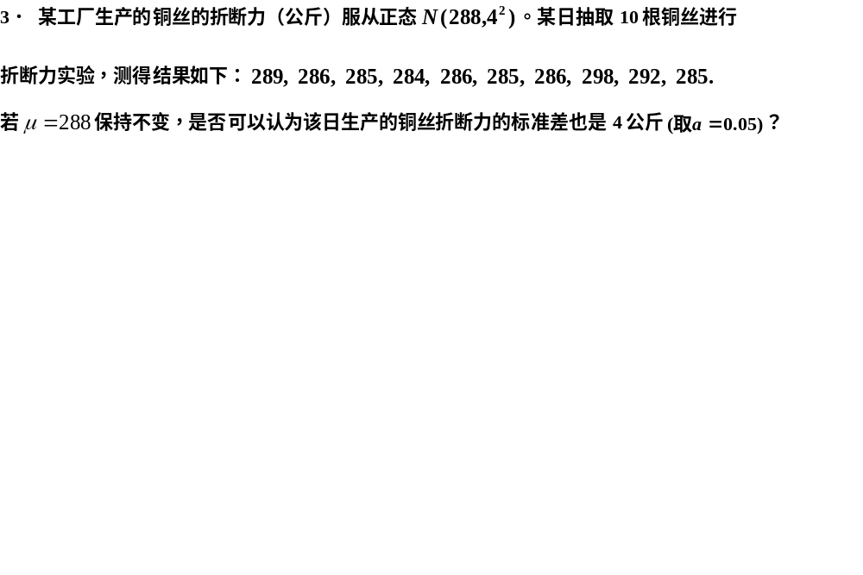
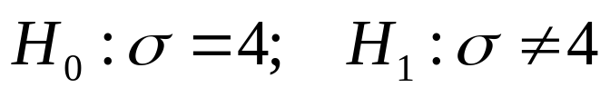
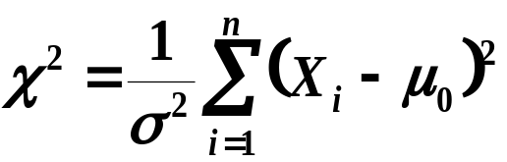

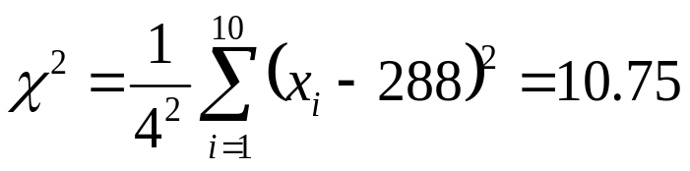


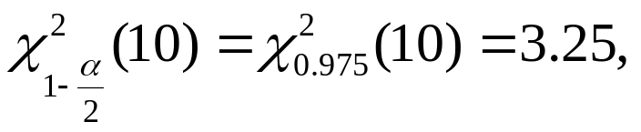

解
假设
选取统计量：
计算统计量 的观测值得
由于
接受原假设
可以认为该日生产的铜丝折断力的标准差也是4公斤

Slide 4
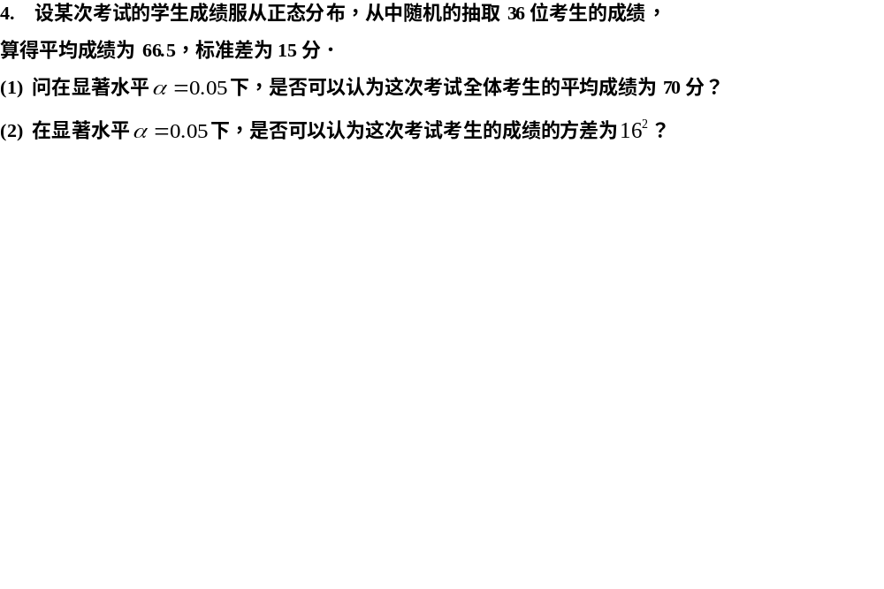

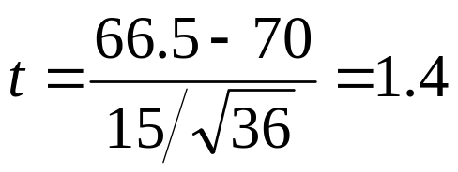
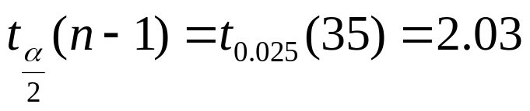
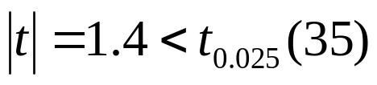
解
(1)假设:
选取统计量:
计算统计量 t 的观测值得
临界值:
因为
所以
接受原假设
可以认为这次考试全体考生的平均成绩为70分

Slide 5
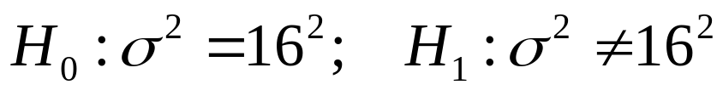
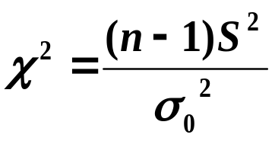

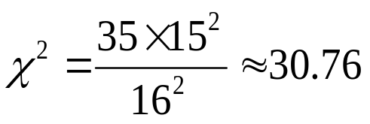

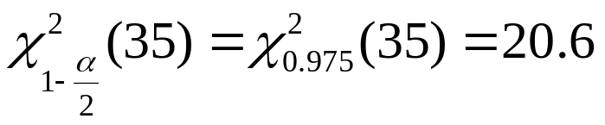


解
(2)假设:
选取统计量：
计算统计量 的观测值得
由于
接受原假设
可以认为这次考试考生的成绩的方差为

